Slide 1
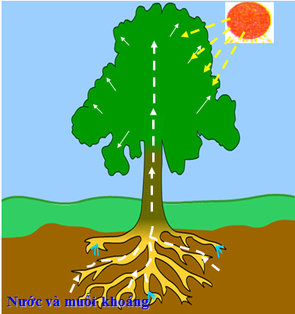
+ Trong tổng lượng nước mà rễ cây hấp thụ vào chỉ có một lượng rất nhỏ được cây sử dụng, phần lớn lượng nước sẽ bị mất đi do quá trình thoát hơi nước ở lá. Đây là một “tai hoạ” đối với cây trong điều kiện môi trường khô hạn. Tại sao quá trình thoát hơi nước làm thất thoát một lượng nước lớn nhưng cây vẫn cần có quá trình này?

Slide 2
BÀI 29:
TRAO ĐỔI NƯỚC VÀ CÁC CHẤT DINH DƯỠNG Ở THỰC VẬT
Quá trình trao đổi nước và các chất dinh dưỡng ở thực vật

Slide 3
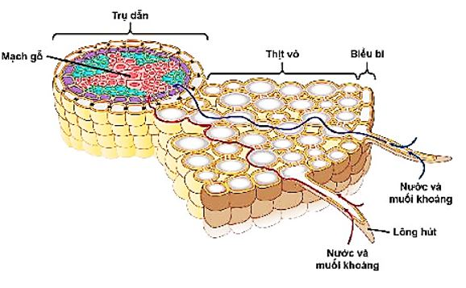
Tìm hiểu con đường hấp thụ, vận chuyển nước và muối khoáng ở rễ
Quan sát hình và trả lời câu hỏi.
?Nhờ đặc điểm nào mà rễ cây có thể hút nước và muối khoáng?
Nhờ một số tế bào biểu bì kéo dài thành lông hút để hút nước và muối khoáng trong đất
Lông hút

Slide 4
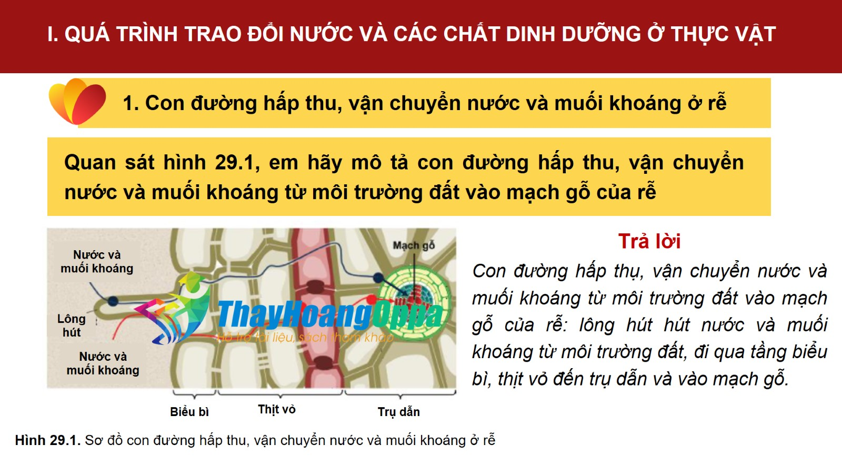
Quan sát hình 29.1 hãy mô tả con đường hấp thụ, vận chuyển nước và muối khoáng từ môi trường đất vào mạch ỗ của rễ?

Slide 5
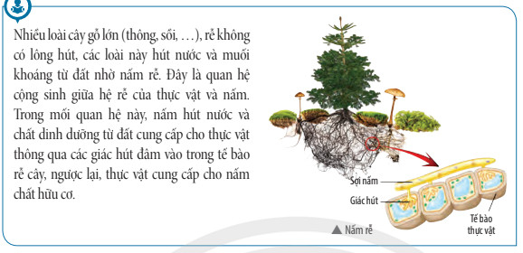

Slide 6
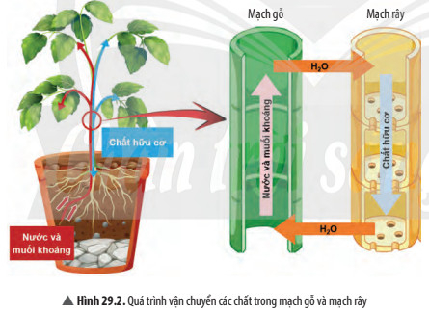
Tìm hiểu quá trình vân chuyển các chất trong mạch gỗ và mạch rây

Slide 7
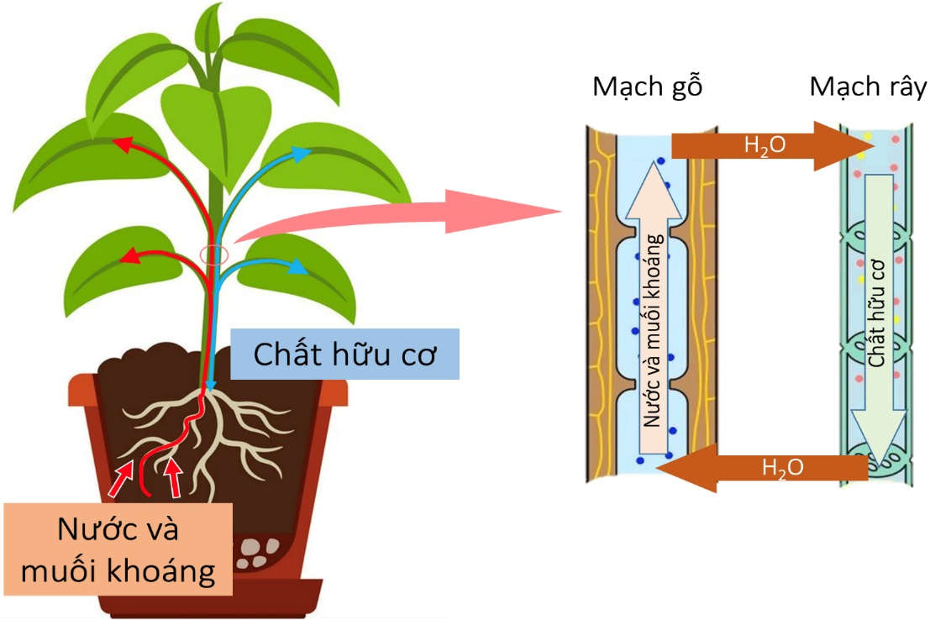
? Quan sát hình 29.2 hãy cho biết các chất có trong thành phần của dịch mạch gỗ và dịch mạch rây?
- Thành phần dịch mạch gỗ: Dịch mạch gỗ chứa chủ yếu là nước và muối khoáng, ngoài ra còn có các chất hữu cơ (hormone, vitamin,…) được tổng hợp ở rễ.
- Thành phần dịch mạch rây: Dịch mạch rây chứa chủ yếu là chất hữu cơ được tổng hợp ở lá, bên cạnh đó còn có các chất hữu cơ khác như hormone, vitamin, ATP và một số muối khoáng.

Slide 8
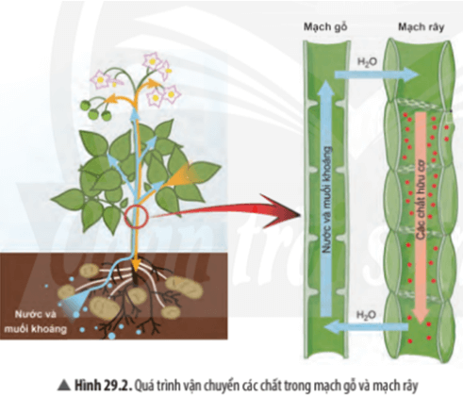
? Quan sát Hình 29.2, em hãy cho biết chiều vận chuyển các chất trong mạch gỗ và mạch rây có gì khác nhau?
- Mạch gỗ vận chuyển theo chiều đi lên (các chất từ rễ lên thân, lá…).
- Mạch rây vận chuyển theo chiều đi xuống (các chất được tổng hợp từ lá được vận chuyển xuống các cơ quan khác của cây).

Slide 9


1.Quá trình trao đổi nước đối và các chất dinh dưỡng ở thực vật
- Nước và muối khoáng được hấp thụ vào rễ nhờ lông hút , qua các tế bào ở phần thịt vỏ, đi vào mạch gỗ của rễ, sau đó được vận chuyển lên thân và lá trong mạch gỗ của thân (dòng đi lên), các chất hữu cơ do lá tổng hợp được vận chuyển đến các cơ quan trong mạch rây của thân ( dòng đi xuống)

Slide 10
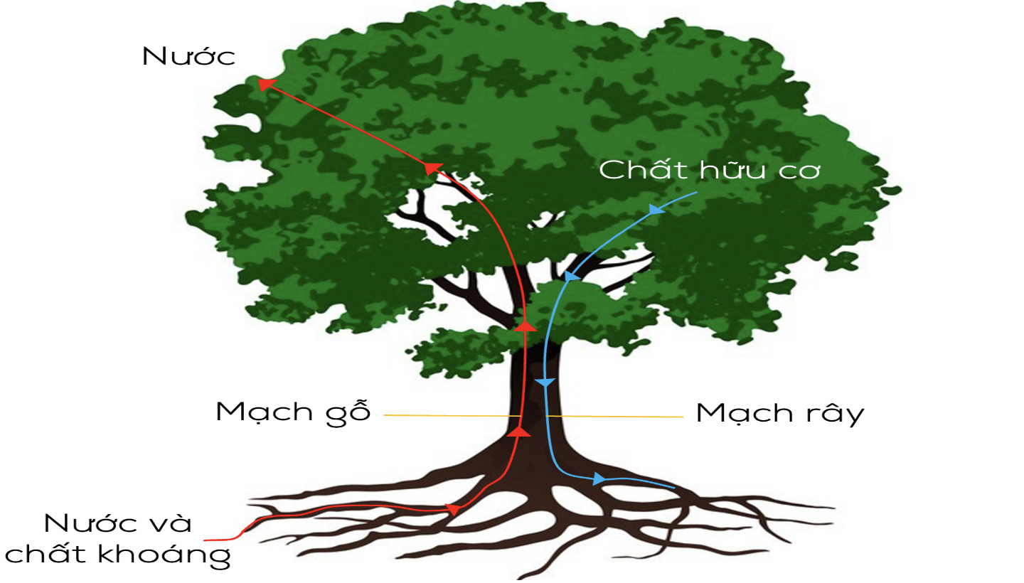
Tìm hiểu vai trò của quá trình thoát hơi nước ở lá cây
98% lượng nước cây hút vào bị mất đi qua quá trình thoát hơi nước ở lá, chỉ một phần nhỏ được cây sử dụng

Slide 11
Tìm hiểu vai trò của quá trình thoát hơi nước ở lá cây
Cá nhân HS nghiên cứu thông tin SGK, quan sát hình 29.3

Slide 12
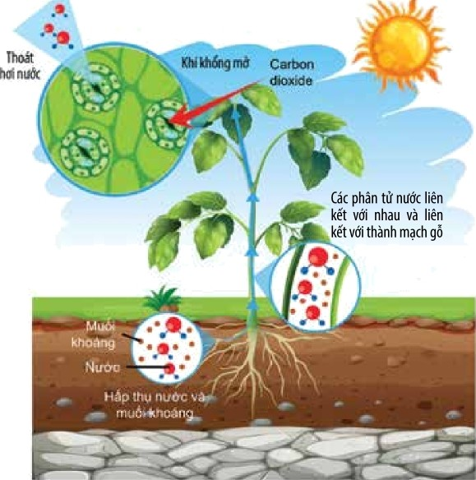

Slide 13
Dựa vào hình 29.3 trả lời câu hỏi
a) Tại sao vào những ngày trời nắng, đứng dưới bóng cây lại thấy mát?
b) Nhờ lực hút hay lực đẩy mà quá trình thoát hơi nước qua khí khổng có thể giúp các chất được vận chuyển trong mạch gỗ một cách dễ dàng?
c) Nếu cây không thoát hơi nước thì cây có lấy được khí carbon dioxide không? Vì sao?
d) Em hãy cho biết những vai trò của quá trình thoát hơi nước đối với cây?

Slide 14
a) Tại sao vào những ngày trời nắng, đứng dưới bóng cây lại thấy mát?
Do ở lá cây có quá trình thoát hơi nước, khí khổng tập trung nhiều ở mặt dưới nên hơi nước thoát ra làm giảm nhiệt độ mỏi trường xung quanh nên ta thấy mát hơn.
b) Nhờ lực hút hay lực đẩy mà quá trình thoát hơi nước qua khí khổng có thể giúp các chất được vận chuyển trong mạch gỗ một cách dễ dàng?
=>Nhờ lực hút nước.

Slide 15
c) Nếu cây không thoát hơi nước thì cây có lấy được khí carbon dioxide không? Vì sao?
c=>Nếu không thoát hơi nước thì cây không lây được khí carbon dioxide vì lúc này khí khổng không mở nên khí carbon dioxide không khuếch tán vào trong lá được.
d) Em hãy cho biết những vai trò của quá trình thoát hơi nước đối với cây?
d=> Quá trình thoát hơi nước tạo động lực cho sự vận chuyển nước và muối khoáng trong cây, điều hoà nhiệt độ bể mặt lá, giúp khí carbon dioxide đi vào trong lá để cung cấp cho quá trình quang hợp và giải phóng khí oxygen ra ngoài môi trường.

Slide 16
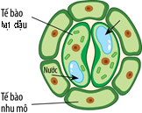
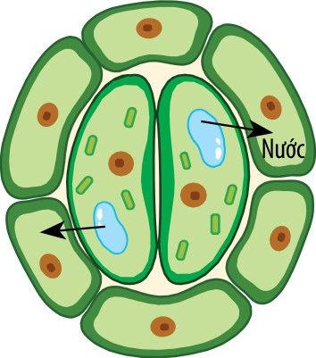
Tìm hiểu hoạt động đóng, mở khí khổng
Tìm hiểu thông tin trong SGK và hình 29.4 thảo luận trả lời câu hỏi
Khí khổng mở
Khí khổng đóng

Slide 17
CÂU HỎI
1. Nguyên nhân chủ yếu làm cho khí khổng đóng hay mở là gì?
2. Dựa vào kiến thức đã học về cấu tạo của khí khổng và quan sát Hình 29.4, em hãy cho biết thành tế bào hạt đậu có những biến đổi như thế nào trong hoạt động đóng, mở khí khổng.

Slide 18
Khí khổng mở
Khí khổng đóng
1. Nguyên nhân chủ yếu làm cho khí khổng đóng hay mở là gì?
- Khi nước ra khỏi tế bào hạt đậu (tế bào bị mất nước)=> Khí khổng đóng
- Khi nước vào trong tế bào hạt đậu (tế bào trương nước)=> Khí khổng mở

Slide 19
2. Dựa vào kiến thức đã học về cấu tạo của khí khổng và quan sát Hình 29.4, em hãy cho biết thành tế bào hạt đậu có những biến đổi như thế nào trong hoạt động đóng, mở khí khổng.
Khí khổng mở
Khí khổng đóng
- Khi tế bào trương nước, thành mỏng cong làm cho thành
dày cong theo làm khí khổng mở
- Khi mất nước, thành tế bào duỗi thẳng làm khí khổng đóng lại

Slide 20
BÀI 29- TRAO ĐỔI NƯỚC VÀ CÁC CHẤT DINH DƯƠNG Ỏ THỰC VẬT
1.Quá trình trao đổi nước đối và các chất dinh dưỡng ở thực vật
- Quá trình thoát hơi nước tạo động lực cho sự vận chuyển nước và muối khoáng trong cây, điều hoà nhiệt độ bề mặt lá, giúp khí carbon dioxide đi vào trong lá để cung cấp cho quá trình quang hợp và giải phóng khí oxygen ra ngoài môi trường.
- Quá trình thoát hơi nước ở lá được điều chỉnh nhờ hoạt động đóng, mở của khí khổng.

Slide 21
+ Quá trình thoát hơi nước nước làm thất thoát một lượng nước lớn nhưng cây vẫn cần có quá trình nay?
vì - Nhờ có quá trình này mà cây được cung cấp dinh dưỡng, H₂O, CO₂, O₂ cho hoạt động sống của cây và
- Giúp hạ nhiệt độ của lá vào những ngày nắng nóng.

Slide 22
???Tại sao người ta thường tưới nước nhiều hơn cho cây trồng vào những ngày mùa hè nóng bức?
=>Vào mùa hè, nhiệt độ trong không khí tăng, làm các tế bào lá tăng thoát hơi nước để làm hạ nhiệt độ trong không khí, mà lượng nước cây hút vào bị mất đi qua quá trình thoát hơi nước ở lá chiếm đến 98%, do đó vào những ngày mùa hè nóng bức người ta thường tưới nước nhiều hơn cho cây trồng để cung cấp đủ lượng nước cho hoạt động của cây.

Slide 23
2. Một số yếu tố chủ yếu ảnh hưởng đến trao đổi nước và các chất dinh dưỡng ở thực vật
- Ánh sáng và nhiệt độ ảnh hưởng đến quá trình đóng, mở khí khổng.
- Nước trong đất hoà tan muối khoáng, giúp rễ cây dễ dàng hấp thụ
- Độ ẩm không khí ảnh hưởng đến quá trình trao đổi nước thông qua ảnh hưởng quá trình thoát hơi nước ở lá.
- Độ pH của đất ảnh hưởng đến sự hoà tan của các muối khoáng trong đất, ảnh hưởng đến khả năng hấp thụ muối khoáng của rễ.
- Độ tơi xốp, thoáng khí của đất giúp tăng hàm lượng khí oxygen trong đất giúp rễ hô hấp mạnh, thúc đẩy quá trình hấp thu nước và muối khoáng ở rễ.

Slide 25
3. Vận dụng hiểu biết về trao đổi chất và chuyển hóa năng lượng ở thực vật vào thực tiễn

Slide 26
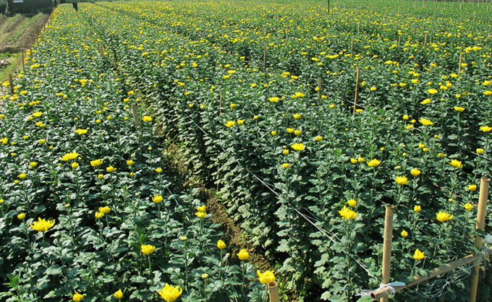
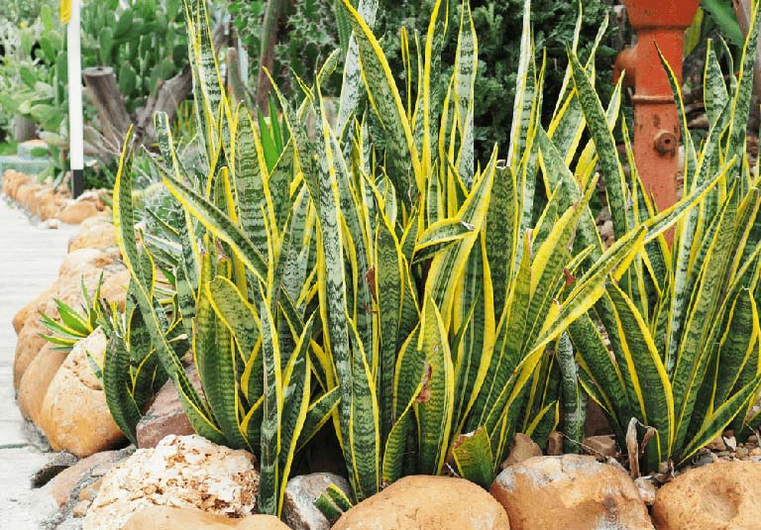
Các cây trong vườn | Tưới nhiềunước | Tưới ít nước
Hoa cúc
Cây lưỡi hổ

Slide 27
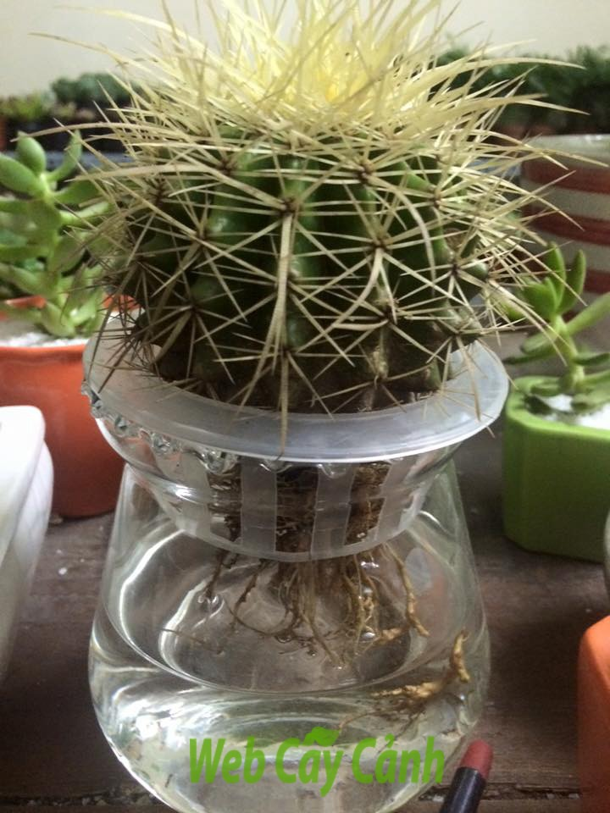
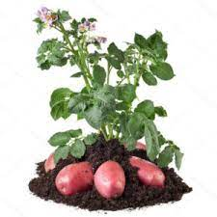
Các cây trong vườn | Tưới nhiều nước | Tưới ít nước
Cây xương rồng
Cây khoai tây đang ra hoa

Slide 28
?9 Để tưới nước và bón phân hợp lí cho cây trồng, cần dựa vào những yếu tố nào?
?10 Điều gì sẽ xảy ra với cây khi lượng nước cây hấp thụ được ở rễ bằng, lớn hơn hoặc bé hơn lượng nước mất đi qua quá trình thoát hơi nước ở lá? Giải thích.
?11 Các giai đoạn nào sau đây cần tưới nhiều nước cho cây? Giải thích.
a/. Cây chuẩn bị ra hoa
b/. Cây ở thời kì thu hoạch quả
c/. Cây đâm chồi, đẻ nhánh.
Các nhóm hãy thảo luận và đưa ra câu trả lời
(3 phút)

Slide 29
?9 Để tưới nước và bón phân hợp lí cho cây trồng, cần dựa vào những yếu tố nào?
Để tưới nước hợp lí cho cây trồng, cần dựa vào nhiều yếu tố khác nhau như: loài cây, thời kỳ sinh trưởng (đâm chồi, đẻ nhánh, ...), loại đất trồng (đất cát, đất sét, ...) và điều kiện thời tiết (nắng nóng, mưa nhiều, ..).
+ Để bón phân hợp lí cho cây trồng, cần phải tuân thủ các nguyên tắc khi bón phân: đúng loại, đúng liều lượng và thành phần dinh dưỡng, đúng nhu cầu của giống và loài cây, đúng lúc và phù hợp với điều kiện đất đai cũng như thời tiết, mùa vụ.

Slide 30
?10 Điều gì sẽ xảy ra với cây khi lượng nước cây hấp thụ được ở rễ bằng, lớn hơn hoặc bé hơn lượng nước mất đi qua quá trình thoát hơi nước ở lá? Giải thích.

Slide 31
10=>Nếu khi lượng nước cây hấp thụ được ở rễ
- bằng lượng nước mất đi qua quá trình thoát hơi nước ở lá: Cây phát triển bình thường do lượng nước và dinh dưỡng được cung cấp đầy đủ và đúng nhu cầu.
- lớn hơn lượng nước mất đi qua quá trình thoát hơi nước ở lá: Cây phát triển chậm hơn do cây thường xuyên phải cân bằng lại lượng nước trong các tế bào, ảnh hưởng đến quá trình sinh trưởng và chất lượng của cây trồng.
- bé hơn lượng nước mất đi qua quá trình thoát hơi nước ở lá: Cây kém phát triển, nhanh héo và chết do nước và nguồn dinh dưỡng cần cung cấp cho cây ít hơn so với nhu cầu của cây, các quá trình trong hoạt động sống của cây bị giảm dần

Slide 32
?11 Các giai đoạn nào sau đây cần tưới nhiều nước cho cây? Giải thích.
a/. Cây chuẩn bị ra hoa
b/. Cây ở thời kì thu hoạch quả
c/. Cây đâm chồi, đẻ nhánh.
Các giai đoạn cây chuẩn bị ra hoa và cây đâm chồi, đẻ nhanh cần tưới nhiều nước vì trong những giai đoạn nay, cây cần nước để cung cấp liên tục cho các phản ứng hoá học, dẫn truyền các chất được tổng hợp đến các bộ phận giúp cây sinh trưởng, phát triển nhanh, ra hoa đúng thời vụ.

Slide 33
?11: Điều gì sẽ xảy ra nếu:
a) Bón phân không đủ.
b) Bón phân quá nhiều
Nếu:
a) Bón phân không đủ: Cây còi cọc, phát triển kém do không được cung cấp đủ chất dinh dưỡng cho các quá trình trao đổi chất và năng lượng ở cây.
b) Bón phân quá nhiều: Có thể gây độc cho cây, tạo môi trường thuận lợi cho các vi sinh vật có hại, ảnh hưởng đến chất lượng đất, gây ô nhiễm môi trường.

Slide 34

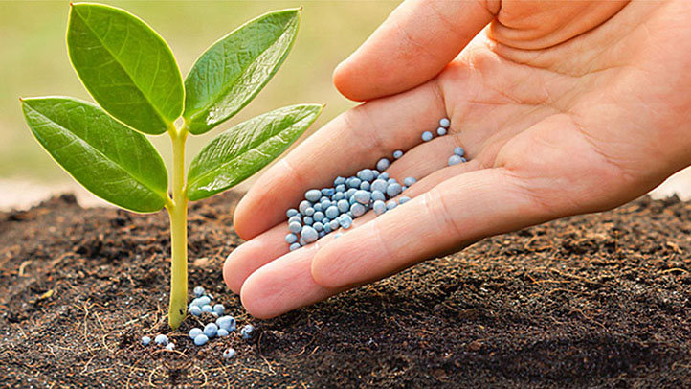
Vận dụng những hiểu biết và trao đổi chất và chuyển hóa năng lượng ở thực vật, em hãy đề xuất một số biện pháp tưới nước và bón phân hợp lí cho cây?
Một số biện pháp tưới nước hợp lí:
-Xác định đúng loài cây và thời kì sinh trưởng: cây ưa nước hay ưa cạn, cây đang đâm chồi hay sắp thu hoạch được,...
-Tìm hiểu về đất trồng: đất thịt, đất cát không nên tưới quá nhiều nước,...
-Tưới đúng thời tiết: mùa mưa tưới ít, mùa khô tưới nhiều,...

Slide 35
Đúng loại
Đúng phương pháp
Đúng thời vụ
Đúng nhu cầu cây trồng
Đúng nhu cầu sinh thái
Một số biện pháp bón phân hợp lí:
-Bón đúng loại phân theo nhu cầu của cây và đặc điểm, tính chất của đất: đất chua không bón các loại phân có tính axit, đất kiềm không bón các loại phân có tính kiềm.
-Bón phân đúng thời điểm cây cần, chia bón nhiều lần và vào lúc cây hoạt động mạnh.
-Bón đúng thời tiết, mùa vụ thích hợp: không bón vào những ngày mưa làm rửa trôi phân bón gây lãng phí hoặc những ngày nắng gắt vì nhiệt độ cao kết hợp với các hoạt động phân bón có thể cháy lá, hỏng hoa, quả.
-Bón đúng cách và điều chỉnh tỷ lệ chất dinh dưỡng trong mỗi lần bón cân đối.

Slide 36
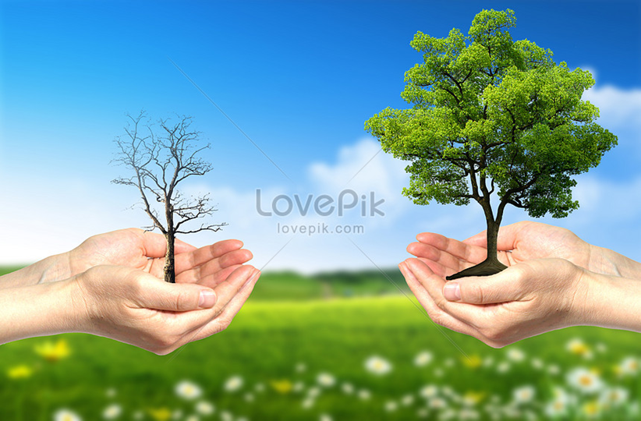
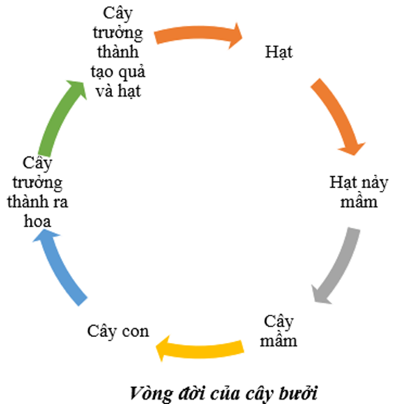
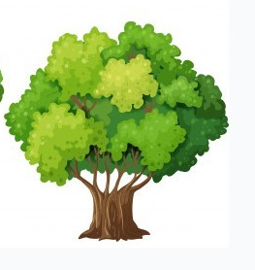
1. Điều gì sẽ xảy ra với cây khi lượng nước cây hấp thụ được ở rễ bằng, lớn hơn hoặc nhỏ hơn lượng nước mất đi qua quá trình thoát hơi nước ở lá? Giải thích?
- Khi lượng nước cây hấp thụ được ở rễ bằng hoặc lớn hơn lượng nước mất đi qua quá trình thoát hơi nước ở lá thì cây có thể sinh trưởng và phát triển bình thường vì lúc này, cây có đủ nước tạo điều kiện cho các hoạt động sống của cây diễn ra bình thường.
- Khi lượng nước cây hấp thụ được ở rễ bé hơn lượng nước mất đi qua quá trình thoát hơi nước ở lá thì cây có thể héo hoặc chết vì lúc này, cây bị thiếu nước khiến các hoạt động sống của cây đều bị ngưng trệ.
2. Các giai đoạn nào sau đây cần tưới nhiều nước cho cây? Giải thích?
a) Cây chuẩn bị ra hoa.
b) Cây ở thời kì thu hoạch quả.
c) Cây đâm chồi, đẻ nhánh.
- Cây cần nhiều nước vào các thời kì sinh trưởng và phát triển mạnh như thời kì chuẩn bị ra hoa (a) và thời kì cây đâm chồi, đẻ nhánh (c).
- Giải thích: Vào những thời kì này, để đảm bảo đáp ứng đủ vật chất và năng lượng cho sự sinh trưởng và phát triển, cây cần nhiều nước để cung cấp đủ nguyên liệu, môi trường thích hợp cho các hoạt động trao đổi chất và chuyển hóa năng lượng diễn ra mạnh.

Slide 37
Việc tưới nước hợp lí cho cây trồng có ý nghĩa gì?
- Tưới nước hợp lí là đảm bảo sự cân bằng nước trong cây, điều này có ý nghĩa rất quan trọng đối với quá trình sinh trưởng và phát triển bình thường của cây.
- Việc tưới nước hợp lí cho từng loài cây vào giai đoạn sinh trưởng và phát triển sẽ giúp cây trồng đạt năng suất cao.
- Việc tưới nước hợp lí còn giúp tiết kiệm nguồn nước sạch cho môi trường tự nhiên.

Slide 38
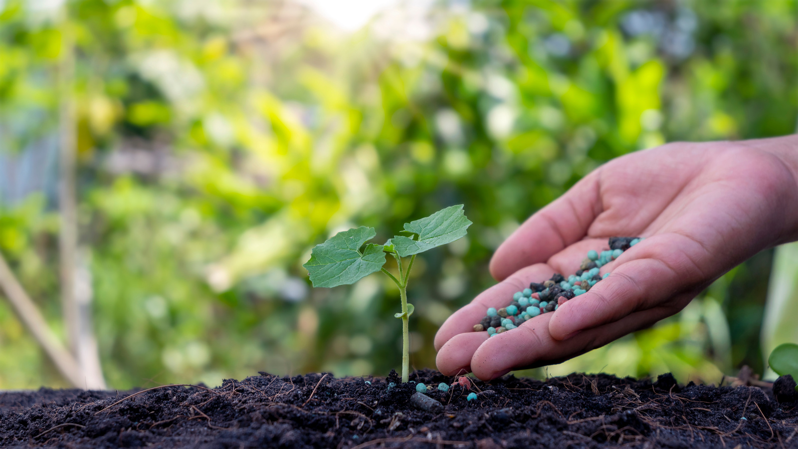
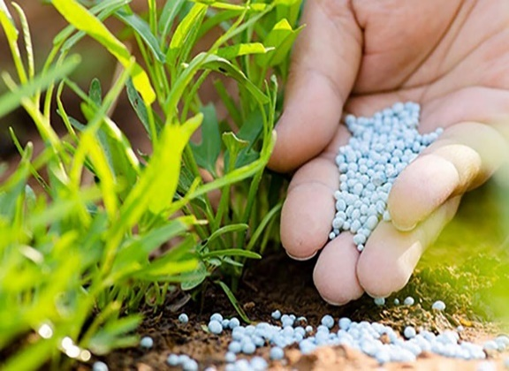
Điều gì sẽ xảy ra nếu:
a) Bón phân không đủ.
1-Áp suất thẩm thấu của đất lớn khiến cây sẽ không hấp thụ được nước dẫn đến cây sẽ chết, đồng thời dư lượng phân sẽ gây ô nhiễm môi trường đất và nước.
2-Cây sẽ thiếu chất dinh dưỡng dẫn đến làm chậm quá trình sinh trưởng và phát triển của cây (cây còi cọc; chậm ra hoa, kết quả).
b) Bón phân quá nhiều.

Slide 39
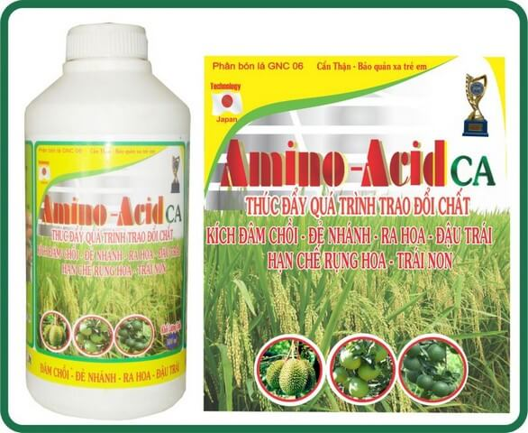
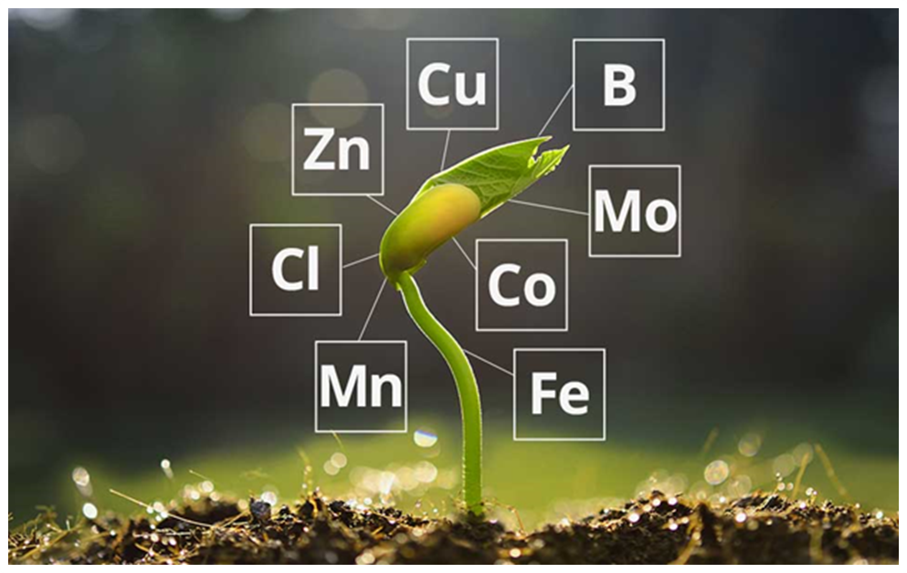
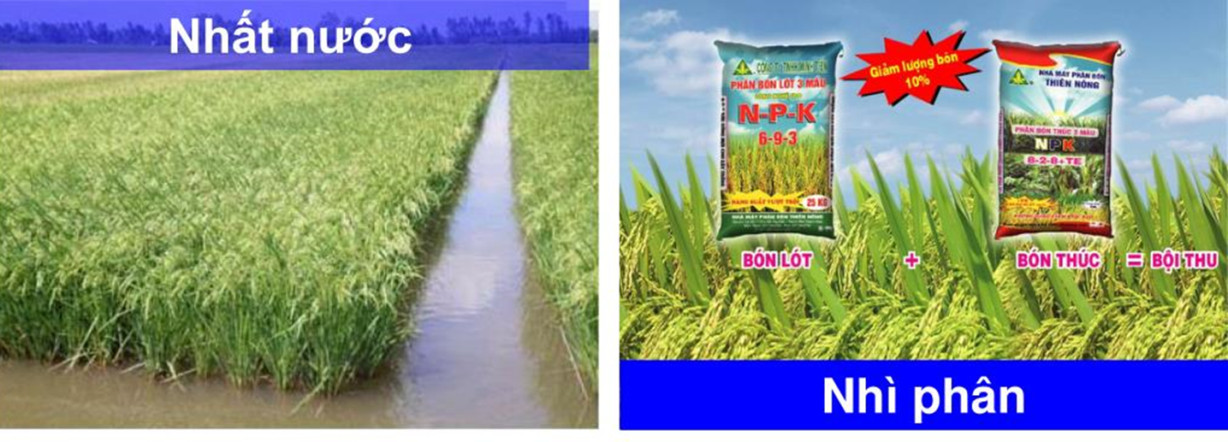
Phân bón có vai trò gì đối với cây?
- Phân bón đóng vai trò rất quan trọng trong việc đảm bảo cây trồng đạt năng suất cao do cung cấp các nguyên tố khoáng tham gia vào quá trình sinh trưởng và phát triển của cây.

Slide 40
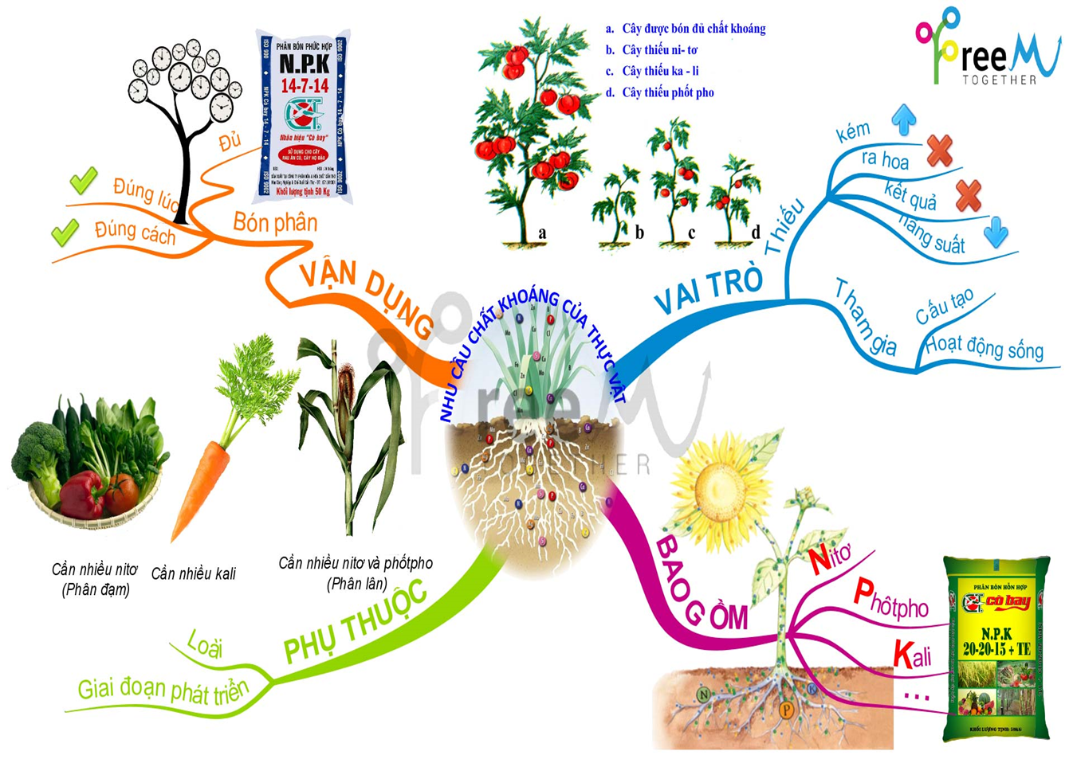
Để đảm bảo bón phân hợp lí cho cây trồng, cần phải tuân theo nguyên tắc gì?
-Đúng loại.
-Đúng liều lượng và thành phần dinh dưỡng.
-Đúng nhu cầu của giống và loài cây.
-Đúng lúc.
-Phù hợp với điều kiện đất đai cũng như thời tiết, mùa vụ.
Để cây trồng có năng suất cao, ta cần phải tuân thủ các nguyên tắc khi bón phân:

Slide 41
Nếu tưới nước và bón phân không hợp lí sẽ dẫn đến những hậu quả gì cho cây trồng? (nối các ý cho phù hợp)
1. Tình trạng ngập úng có thể làm thối rễ cây khiến cho cây không hấp thụ được nước, cây cũng sẽ chết.
a. Nếu tưới nước quá ít,
b. Nếu tưới quá nhiều nước,
c. Nếu bón quá ít phân,
d. Nếu bón quá nhiều phân,
2. Cây không đủ chất dinh dưỡng để sinh trưởng, phát triển khỏe mạnh, dẫn đến năng suất và chất lượng giảm.
3. Rễ cây cũng không hấp thụ được nước và muối khoáng dẫn đến cây bị héo, chết dần. Ngoài ra, còn có thể làm cho cây bị ngộ độc, tồn dư lượng phân bón hoặc phát triển về chiều cao quá mức dẫn đến dễ gãy đổ,…
4. Cây sẽ bị thiếu nước để thực hiện các hoạt động sống, dẫn đến sinh trưởng, phát triển kém thậm chí cây bị chết.

Slide 42
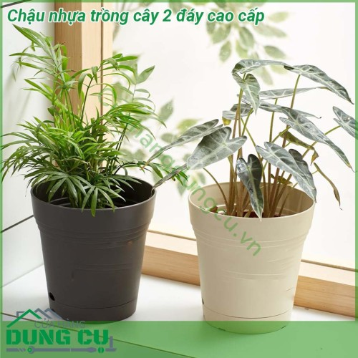
Tại sao người ta thường khoét lỗ bên dưới đáy các chậu dùng để trồng cây?
Người ta thường khoét lỗ bên dưới đáy các chậu dùng để trồng cây giúp thoát bớt lượng nước dư thừa mà đất không giữ được, tránh gây tình trạng úng rễ (rễ cây không thể tiến hành hô hấp tế bào dẫn đến các tế bào rễ bị chết) khiến cây không hấp thụ được nước và khoáng khiến cây bị chết.

Slide 43
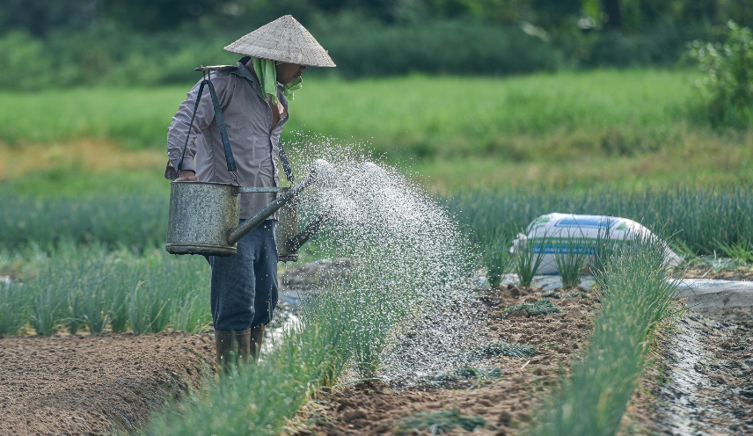
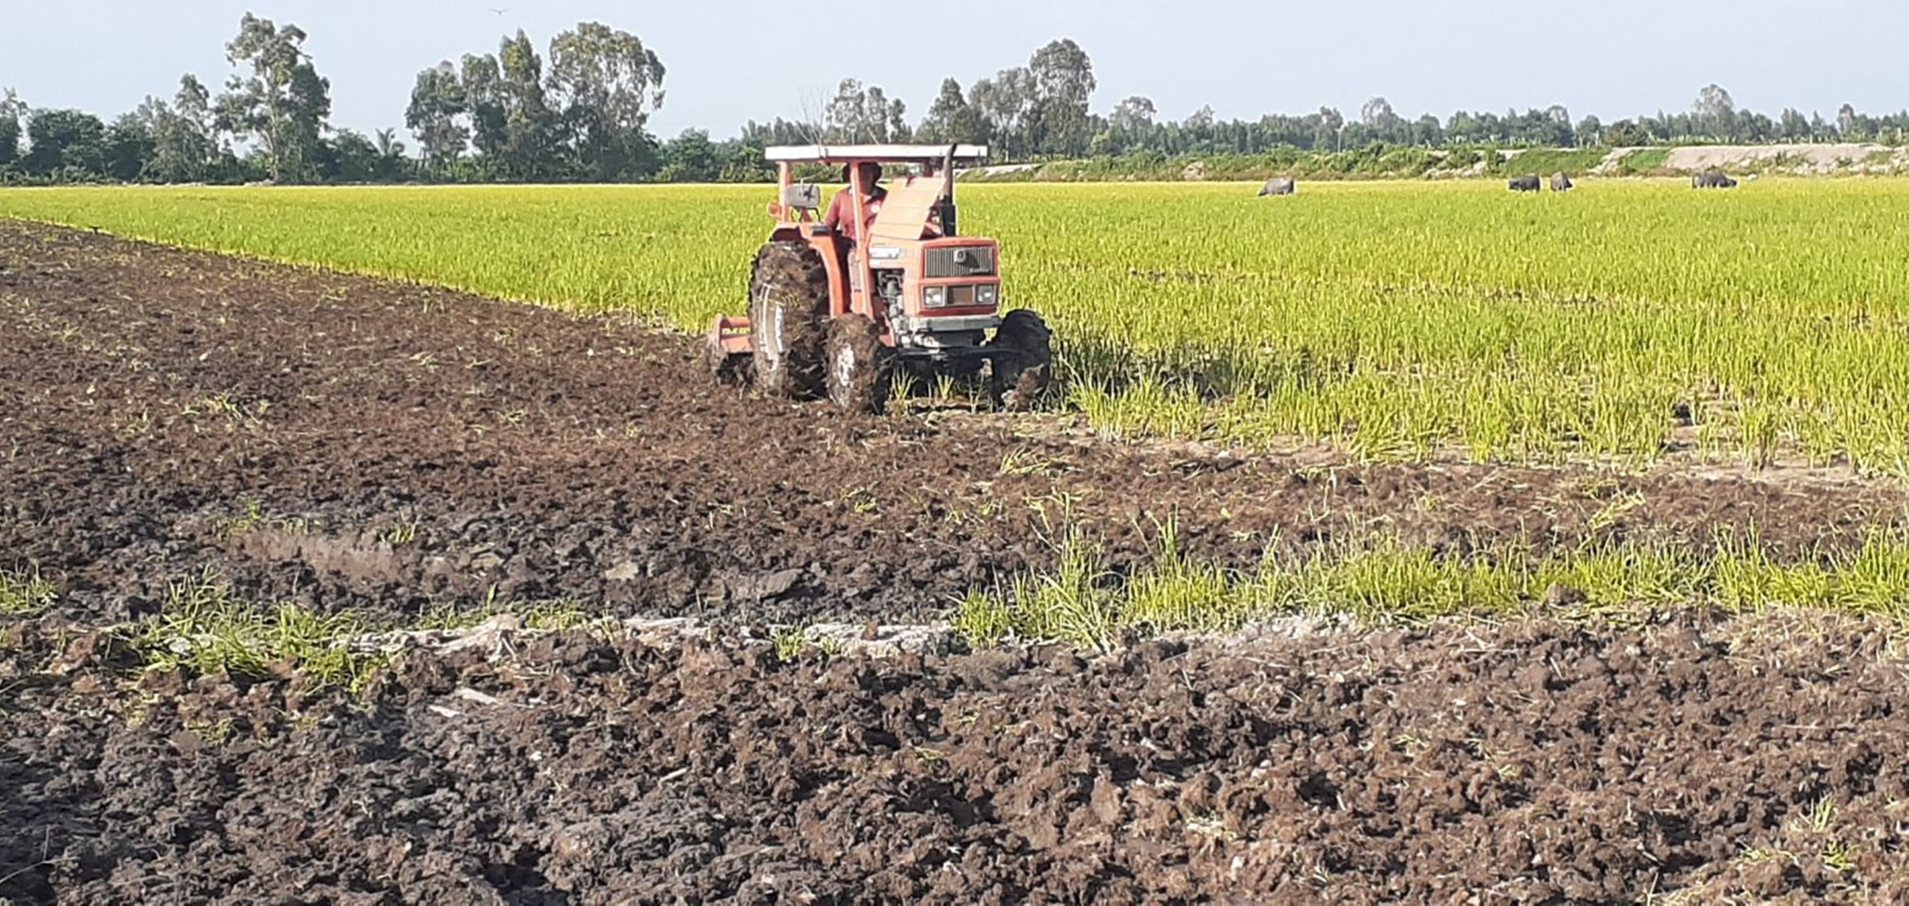
- Vì sao trước khi trồng cây, người ta cần cày, xới, làm cho đất tơi, xốp?
- Vì sao sau khi bón phân, người ta thường tưới nước cho cây?
- Trước khi trồng cây, người ta cần cày, xới, làm cho đất tơi, xốp giúp oxygen có thể dễ dàng xâm nhập vào đất cung cấp cho quá trình hô hấp tế bào ở rễ. Nhờ đó, rễ sinh trưởng, phát triển tạo điều kiện thuận lợi cho quá trình hấp thụ nước và muối khoáng của cây.
- Khi bón phân, cần kết hợp tưới nước để hòa tan phân bón, nhờ đó mà cây dễ hấp thụ được phân bón hơn.

Slide 44
3.Vận dụng hiểu biết về trao đổi chất và chuyển hóa năng lượng ở thực vật vào thực tiễn
+ Nguyên tắc của việc tưới nước̀ và bón phân hợp lí cho cây là đúng loại, đúng lúc, đúng lượng và đúng cách.
+ Việc tưới nước và bón phân hợp lí cho cây giúp nâng cao năng suất cây trồng, bảo vệ môi trường tự nhiên và sức khoẻ con người.

Slide 45
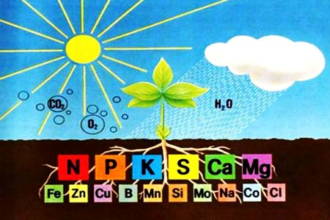
? Kể tên các yếu tố môi trường ảnh hưởng đến quá trình trao đổi nước và muối khoáng của cây?

Slide 46
BÀI 28- TRAO ĐỔI NƯỚC VÀ CÁC CHẤT DINH DƯƠNG Ỏ THỰC VẬT
I.Quá trình trao đổi nước đối và các chất dinh dưỡng ở thực vật
II. Một sô yếu tố môi trường ảnh hưởng đến trao đổi nước và các chất dinh dưỡng ở thực vật
+ Một số yếu tố chủ yếu ảnh hưởng đến trao đổi nước và các chất dinh dưỡng ở thực vật gồm: ánh sáng, nhiệt độ, độ ẩm, độ tơi xốp của đất, hàm lượng khoáng và độ pH của đất.

Slide 47
????Vận dụng những hiểu biết về trao đổi chất và chuyển hoá năng lượng ở thực vật, em hãy để xuất một số biện pháp tưới nước và bón phân hợp lí cho cây.
=> + Biện pháp tưới nhỏ giọt, biện pháp tưới phun, biện pháp tưới ngầm, biện pháp tưới rãnh/tưới theo líp, biện pháp tưới ngập
+ Một số phương pháp bón phân: bón vào hố, bón vào rãnh, bón rải trên mặt đất, hòa vào nước phun lên lá, bón phân kết hợp với tưới nước, bón đa dạng các loại phân...

Slide 48
BÀI 28- TRAO ĐỔI NƯỚC VÀ CÁC CHẤT DINH DƯƠNG Ỏ THỰC VẬT
I.Quá trình trao đổi nước đối và các chất dinh dưỡng ở thực vật
II. Một sô yếu tố môi trường ảnh hưởng đến trao đổi nước và các chất dinh dưỡng ở thực vật
+ Một số yếu tố chủ yếu ảnh hưởng đến trao đổi nước và các chất dinh dưỡng ở thực vật gồm: ánh sáng, nhiệt độ, độ ẩm, độ tơi xốp của đất, hàm lượng khoáng và độ pH của đất.
III.Vận dụng hiểu biết về trao đổi chất và chuyển hóa năng lượng ở thực vật vào thực tiễn

Slide 49
3. Vận dụng hiểu biết về trao đổi chất và chuyển hóa năng lượng ở thực vật vào thực tiễn

Slide 50
Các cây trong vườn | Tưới nhiềunước | Tưới ít nước
Hoa cúc
Cây lưỡi hổ

Slide 51
Các cây trong vườn | Tưới nhiều nước | Tưới ít nước
Cây xương rồng
Cây khoai tây đang ra hoa

Slide 52
?9 Để tưới nước và bón phân hợp lí cho cây trồng, cần dựa vào những yếu tố nào?
?10 Điều gì sẽ xảy ra với cây khi lượng nước cây hấp thụ được ở rễ bằng, lớn hơn hoặc bé hơn lượng nước mất đi qua quá trình thoát hơi nước ở lá? Giải thích.
?11Các giai đoạn nào sau đây cần tưới nhiều nước cho cây? Giải thích.
a/. Cây chuẩn bị ra hoa
b/. Cây ở thời kì thu hoạch quả
c/. Cây đâm chồi, đẻ nhánh.
Các nhóm hãy thảo luận và đưa ra câu trả lời
(3 phút)

Slide 53
?9 Để tưới nước và bón phân hợp lí cho cây trồng, cần dựa vào những yếu tố nào?
Để tưới nước hợp lí cho cây trồng, cần dựa vào nhiều yếu tố khác nhau như: loài cây, thời kỳ sinh trưởng (đâm chồi, đẻ nhánh, ...), loại đất trồng (đất cát, đất sét, ...) và điều kiện thời tiết (nắng nóng, mưa nhiều, ..).
+ Để bón phân hợp lí cho cây trồng, cần phải tuân thủ các nguyên tắc khi bón phân: đúng loại, đúng liều lượng và thành phần dinh dưỡng, đúng nhu cầu của giống và loài cây, đúng lúc và phù hợp với điều kiện đất đai cũng như thời tiết, mùa vụ.

Slide 54
?10 Điều gì sẽ xảy ra với cây khi lượng nước cây hấp thụ được ở rễ bằng, lớn hơn hoặc bé hơn lượng nước mất đi qua quá trình thoát hơi nước ở lá? Giải thích.

Slide 55
10=>Nếu khi lượng nước cây hấp thụ được ở rễ
- bằng lượng nước mất đi qua quá trình thoát hơi nước ở lá: Cây phát triển bình thường do lượng nước và dinh dưỡng được cung cấp đầy đủ và đúng nhu cầu.
- lớn hơn lượng nước mất đi qua quá trình thoát hơi nước ở lá: Cây phát triển chậm hơn do cây thường xuyên phải cân bằng lại lượng nước trong các tế bào, ảnh hưởng đến quá trình sinh trưởng và chất lượng của cây trồng.
- bé hơn lượng nước mất đi qua quá trình thoát hơi nước ở lá: Cây kém phát triển, nhanh héo và chết do nước và nguồn dinh dưỡng cần cung cấp cho cây ít hơn so với nhu cầu của cây, các quá trình trong hoạt động sống của cây bị giảm dần

Slide 56
?11: Điều gì sẽ xảy ra nếu:
a) Bón phân không đủ. b) Bón phân quá nhiều
Nếu:
a) Bón phân không đủ: Cây còi cọc, phát triển kém do không được cung cấp đủ chất dinh dưỡng cho các quá trình trao đổi chất và năng lượng ở cây.
b) Bón phân quá nhiều: Có thể gây độc cho cây, tạo môi trường thuận lợi cho các vi sinh vật có hại, ảnh hưởng đến chất lượng đất, gây ô nhiễm môi trường.

Slide 57
3.Vận dụng hiểu biết về trao đổi chất và chuyển hóa năng lượng ở thực vật vào thực tiễn
+ Nguyên tắc của việc tưới nước̀ và bón phân hợp lí cho cây là đúng loại, đúng lúc, đúng lượng và đúng cách.
+ Việc tưới nước và bón phân hợp lí cho cây giúp nâng cao năng suất cây trồng, bảo vệ môi trường tự nhiên và sức khoẻ con người.

Slide 58
Câu 1: Vì sao trước khi trồng cây, người ta cần cày, xới làm cho đất tơi, xốp? Câu 2: Vì sao sau khi bón phân, người ta thường tưới nước cho cây?
Câu 1: Trước khi trồng cây, người ta cần cày, xới làm cho đất tơi, xốp để mang chất dinh dưỡng từ lớp đất phía lên bề mặt, đồng thời chôn cỏ dại hoặc những gì còn sót lại từ mùa vụ trước khiến chúng bị phân huỷ. Nó cũng làm thông khí đất, giúp đất giữ ẩm tốt hơn, tạo điều kiện cho rễ dễ phát triển, đồng thời cung cấp oxi thêm cho đất.
Câu 2: Sau khi bón phân, người ta thường tưới nước cho cây để phân hòa tan trong đất, giúp rễ cây dễ dàng hút các chất dinh dưỡng từ đất đến các bộ phận của cây.

Slide 59
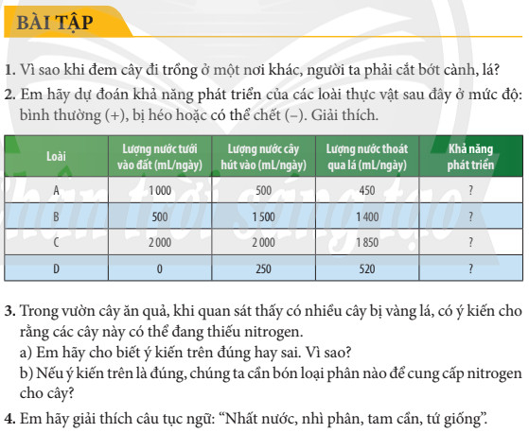

Slide 60
Câu 1: Khi đem cây đi trồng ở một nơi khác bộ rễ bị tổn thương, lúc mới trồng rễ chưa hồi phục nên chưa thể hút nước đế bù vào lượng nước vẫn bị thoát qua lá. Lúc đó nếu để nhiều lá, cây bị mất quá nhiều nước sẽ héo và rất dễ chết. Vì vậy, khi đem cây đi trồng ở một nơi khác, người ta phải cắt bớt cành, lá nhằm giảm bớt sự mất nước do thoát hơi qua lá.
Câu 3: Trong vườn cây ăn quả, khi quan sát thấy có nhiều cây bị vàng lá, có ý kiến cho rằng các cây này có thể đang thiếu nitrogen.
a) Y kiến trên đúng hay sai. Vì khi thiếu N cây sinh trưởng phát triển kém, diệp lục không hình thành, lá chuyển màu vàng
b) Chúng ta cần bón loại phân đạm để cung cấp nitrogen cho cây

Slide 61
Câu 4: Giải thích câu tục ngữ: “Nhất nước, nhì phân, tam cần, tứ giống":
“Nhất nước, nhì phân, tam cần, tứ giống” là câu tục ngữ của nhân dân ta chỉ ra 4 yếu tố quan trọng để làm nên một vụ mùa bội thu trong nông nghiệp lúa nước, đó là 4 yếu tố: Nước, Phân bón, Công chăm sóc, Giống lúa:
- Quan trọng nhất là nước, cây thiếu nước sẽ bị héo dần và chết.
- Tiếp theo là phân bón. Phân bón cần được bón đúng loại, đầy đủ và đúng thời điểm không có phân, cây sẽ khó phát triển
- Thứ ba là cần, tức là lao động, bỏ công sức chăm sóc, ví dụ làm cỏ, diệt trừ sâu bệnh, bắt sâu, lên liếp, tỉa lá.... cho cây đạt năng suất cao hơn
- Cuối cùng là giống, giống tốt thì cây tốt, năng suất cao, khả năng chống chịu sâu bệnh tốt.

Slide 62
Khoanh tròn vào đáp án đúng nhất:
CÂU 1: Sự thoát hơi nước qua lá có ý nghĩa gì đối với cây?
A. Làm cho không khí ẩm và dịu mát nhất là trong những ngày nắng nóng.
B. Làm cho cây dịu mát không bị đốt cháy dưới ánh mặt trời.
C. Tạo ra sức hút để vận chuyển nước và muối khoáng từ rễ lên lá.
D. Làm cho cây dịu mát không bị đốt cháy dưới ánh mặt trời và tạo ra sức hút để vận chuyển nước và muối khoáng từ rễ lên lá

Slide 63
CÂU 2:Nước và muối khoáng từ môi trường ngoài được rễ hấp thụ nhờ
Lông hút.
Vỏ rễ.
Mạch gỗ.
Mạch rây.
CÂU 3: Lông hút ở rễ có nguồn gốc từ đâu?
A. Do các tế bào ở phần trụ giữa kéo dài ra hình thành.
B. Do các tế bào biểu bì kéo dài ra hình thành.
C. Do các tế bào ở vỏ kéo dài ra hình thành.
D. Do các tế bào mạch gỗ và mạch rây kéo dài ra hình thành.

Slide 64
CÂU 4: Phát biểu nào sau đây là đúng khi nói về mạch gỗ?
A. Mạch gỗ là các tế bào sống, có vai trò vận chuyển nước và muối khoáng.
B. Mạch gỗ gồm các tế bào chết, có vai trò vận chuyển nước và muối khoáng.
C. Mạch gỗ gồm các tế bào chết, vận chuyển chất hữu cơ và nước cung cấp cho các cơ quan.
D. Mạch gỗ là các tế bào sống, có thành tế bào dày, có đầy đủ các bào quan.
CÂU 5: Phát biểu nào sau đây là sai khi nói về mạch rây?
A. Mạch rây có vai trò vận chuyển nước và muối khoáng từ rễ lên thân và lá.
B. Mạch rây gồm các tế bào sống, thiếu đi một số các bào quan.
C. Mạch rây vận chuyển chất hữu cơ từ lá cung cấp cho các cơ quan của cây.
D. Trong cây, mạch rây vận chuyển các chất theo dòng đi xuống.

Slide 65
CÂU 6: Phân bón có vai trò gì đối với thực vật?
A. Tạo động lực cho quá trình hấp thụ nước ở rễ.
B. Đảm bảo cho quá trình thoát hơi nước diễn ra bình thường.
C. Cung cấp các nguyên tố khoáng cho các hoạt động sống của cây.
D. Cung cấp chất dinh dưỡng cho các sinh vật sống trong đất phát triển.
CÂU 7: Bộ phận hút nước chủ yếu của cây trên cạn là gì?
A. Rễ, thân, lá
B. Rễ, thân
C. Rễ và hệ thống lông hút.
D. Thân, lá

Slide 67


`
XIN CHÀO CÁC EM
HẸN GẶP LẠI VÀO TIẾT SAU

Slide 68


Chaân thaønh caùm ôn quyù thaày coâ vaø caùc em
Chuùc quyù Thaày Coâ
Vui, khoûe, ñaït nhieàu
thaønh quûa toát ñeïp trong
söï nghieäp giaùo duïc .

